Slide 1
Aplikazioen garatze faseko bizi-zikloa
Aplikazioak garatzeak hainbat fasetako bizi-zikloa izaten du: azterketa, diseinua, eraikuntza, probak eta ezarpena, eta euskarria eta mantentze-lanak.
Fase horiek egiten laguntzeko, hainbat erreminta ditu.

Slide 2
Aplikazioen garatze faseko bizi-zikloa
Azterketa
Diseinua
Eraikuntza
Probak eta ezarpena
Euskarria eta mantentze lanak

Slide 3
Aplikazioen garatze faseko bizi-zikloa
Azterketa: Eskakizunen eredu bat eraiki behar da. Etapa honetan konpondu beharreko arazoa zehatz-mehatz ulertu behar da. Oso garrantzitsua da fase honetan dokumentazio ulergarri, oso eta erraza egiaztatze eta aldatzeko moduko bat sortzea.
Diseinua: Arazoa nola konponduko den zehaztu behar duzu. Datuen egiturak, software arkitektura, erabiltzailearen interfazea eta prozedurak ondorioztatzen dira. Adibidez, programazio lengoaia eta datu base kudeatzaile sistema aukeratu, etab.
Eraikuntza: Deskribatutako diseinua makinak irakurtzeko kodera itzuli behar da. Fase honen irteera kode exekutagarria da.
Probak eta ezarpena: Zuzenketa eta kalitate irizpideak betetzen direla egiaztatzen da fase honetan. Azterketek sistemaren funtzionamendu egokia bermatu behar dute.
Euskarria eta mantentze lanak: Fase hau softwarea bezeroari entregatu ondoren gertatzen da. Sistema aldaketetara molda daitekeela ziurtatu behar da. Aldaketak gertatzen dira akatsak aurkitu direlako, ingurunera egokitu behar delako edo bezeroak hobekuntza funtzionalak behar dituelako.

Slide 4
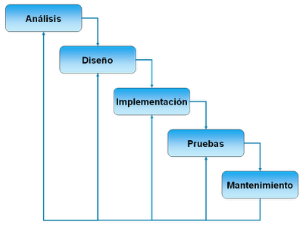
Bizi ziklo ereduak
Ur-jauzi eredua
Etapa berri bat hasteko beharrezkoa da aurreko etapa amaitzea.
Aurreko etapetako batera itzuli behar baduzu, gainontzeko etapetatik pasa beharko duzu berriro.

Slide 5
Bizi ziklo ereduak
Ur-jauzi eredua
Abantailak:
Ulertzeko, planifikatzeko eta jarraitzeko erraza.
Lortzen den produktuaren kalitatea altua da.
Kualifikazio baxuko langileekin lan egitea ahalbidetzen du.
Desabantailak:
Baldintzak hasieratik zehaztuta egon beharra.
Zaila da atzera egitea fase batean akatsak egiten badira.
Produktua ez dago erabilgarri guztiz amaitu arte.
Noiz gomendatzen da:
Proiektua aurretik arrakastaz bukatutakoren baten antzekoa da.
Baldintzak egonkorrak eta ondo ulertuak dira.
Bezeroek ez dute bitarteko bertsiorik behar.

Slide 6
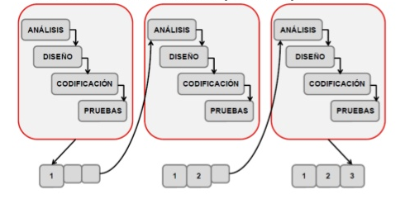
Bizi ziklo ereduak
Eboluzio eredua
Ur jauzi ereduak bere gain hartzen du produktu osoa entregatuko dela; horren ordez, eredu ebolutiboek gero eta bertsio osoagoak garatzea ahalbidetzen dute azken produktura iritsi arte.
Eboluzio eredua: gehikuntza iteratiboa

Slide 7
Bizi ziklo ereduak
Eboluzio eredua: gehikuntza iteratiboa
Abantailak:
Ez duzu eskakizun guztiak hasieran jakin behar.
Softwarearen zati operatiboak bezeroari goiz bidaltzeko aukera ematen du.
Bidalketen feedbackak, hurrengo bidalketak errazten ditu.
Desabantailak:
Zaila da ahalegina eta behar den kostua zenbatestea.
Inoiz ez amaitzeko arriskua dago.
Ez da gomendatzen segurtasun maila altua zein denbora errealean diren sistemak garatzeko.
Noiz gomendatzen da:
Baldintzak edo diseinua ez daude guztiz zehaztuta eta aldaketa handiak egon daitezke.

Slide 8
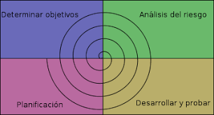
Bizi ziklo ereduak
Eboluzio eredua: espirala
Ziklo bakoitzak 4 fase izango ditu.

Slide 9
Bizi ziklo ereduak
Eboluzio eredua: espirala
Abantailak:
Lanean hasteko eskakizunen zehaztapenik ez du eskatzen.
Arriskuen analisia fase guztietan.
Proiektuaren arriskuak murrizten ditu.
Kalitate helburuak barneratzen ditu.
Desabantailak:
Zaila da arriskuak ebaluatzea.
Proiektuaren kostua handitu egiten da espirala ondorengo iterazioetatik igaro ahala.
Proiektuaren arrakasta arriskuen azterketa fasearen araberakoa da.
Noiz gomendatzen da:
Etengabeko aldaketak behar dituzten proiektu handietan.
Arrisku faktorea garrantzitsua den proiektuetan.

